Slide 1
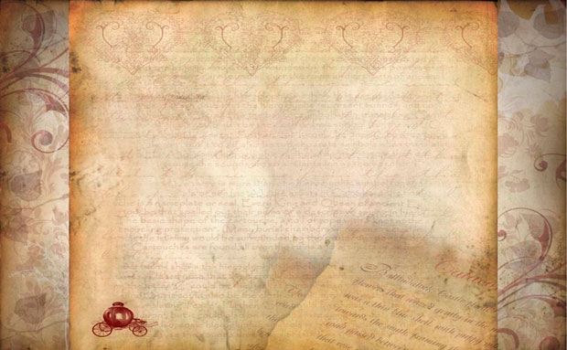
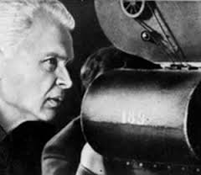

«Телебачення і кіно»
1960-1980-х років

Slide 2

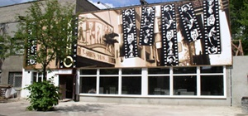
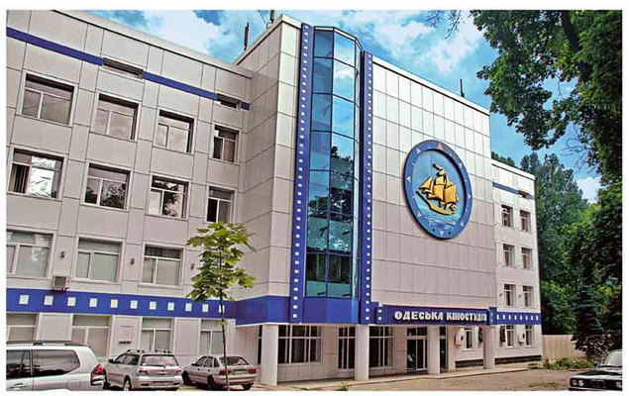
Через великі перепони прокладали шлях нові напрямки в кіномистецтві. Йому відводилось провідне місце в ідеологічній роботі. Звідси виняткова увага до нього. У 60—80-ті роки здійснено низку організаційних заходів, спрямованих на піднесення рівня роботи всіх кіностудій республіки — Київської ім. О. Довженка, Ялтинської, Одеської, студії хронікально-документальних та науково-популярних фільмів.

Slide 3
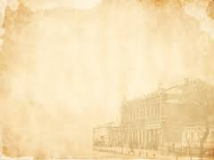
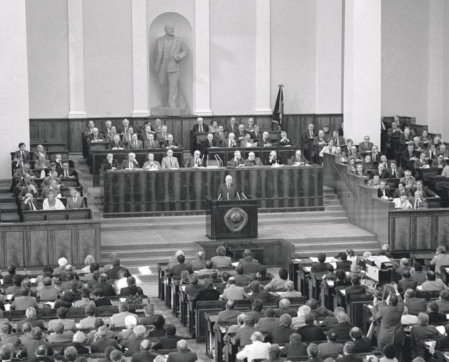
Важливою подією для українських кіномитців стало створення Спілки працівників кінематографії України, установчий з'їзд якої відбувся в січні 1963р.

Slide 4

Збільшилася кількість фільмів, випущених на екрани українськими кіностудіями. Якщо на початку 50-х виходило два-три фільми, то в наступні роки — 18—20. Про велику популярність кіно свідчить той факт, що щорічно кінотеатри відвідували в середньому близько 1 млн глядачів.

Slide 5

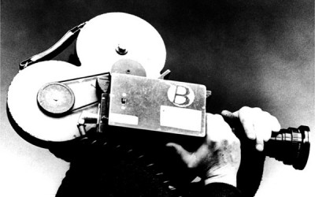
Визначним явищем українського кіно стала творчість С. Параджанова, Ю. Іллєнка, Л. Осики, О. Фіалка, О. Савченка, Р. Сергієнка, К. Муратової, Л. Бикова.

Slide 6

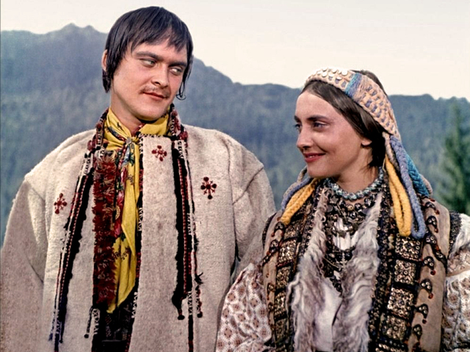
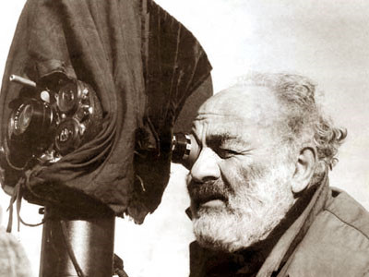
Сергій Йосипович Параджанов — визначний вірменський і український кінорежисер, народний артист УРСР і ВРСР, лауреат Державної премії України ім. Т. Шевченка (1991 р., посмертно).

Slide 7

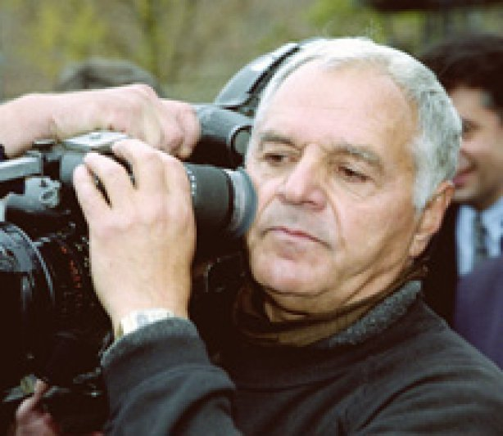
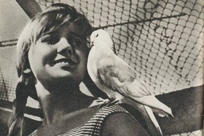
Юрій Герасимович Іллєнко - народився18 липня 1936, Черкаси — помер 15 червня 2010. В 1960-му зняв дипломну роботу «Прощавайте, голуби» (перший в історії інституту повнометражний фільм) і отримав за ту роботу найвищі нагороди на світових кінофестивалях в Празі і Локарно за найкращу операторську роботу

Slide 8

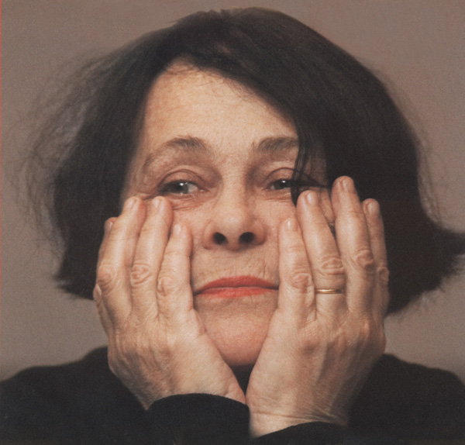
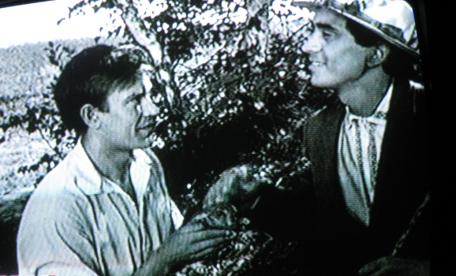
Як сценарист і режисер Муратова (у співавторстві з А.Муратовим) дебютувала в 1962 році короткометражним фільм "У Крутого Яру". У 1964 році Муратова (також в співавторстві з А.Муратовим) знімає свою першу повнометражну стрічку "Наш чесний хліб".

Slide 9

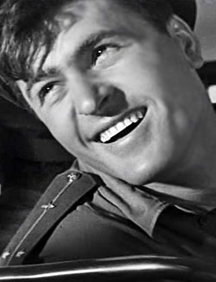
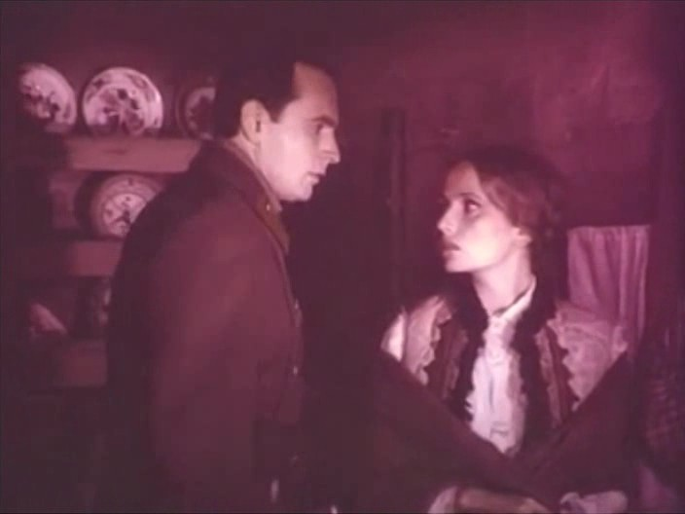
Савченко Борис Іванович — радянський, український актор, кінорежисер. Заслужений діяч мистецтв України (1995). Народний артист України (2004).Видатний його фільм «Легенда про безсмерття»

Slide 10

Дякую за увагу!
Презентацію виконала
Учениця 11-Б класу
Стефанова Вікторія

